Slide 1

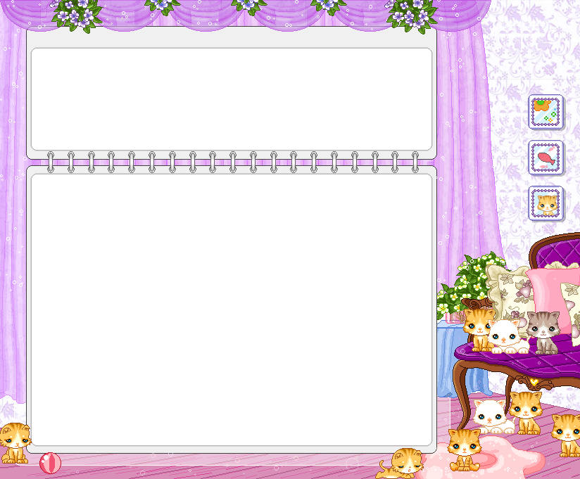
UBND QUẬN LONG BIÊN
TRƯỜNG MẦM NON TUỔI HOA
Truyện : Bé Mai ở nhà
Lứa tuổi 24 - 36 tháng
Giáo viên : Trần Thị Uyên
Năm học: 2022 - 2023

Slide 2
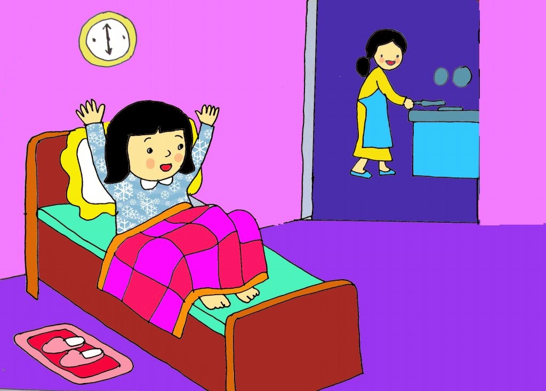

Slide 3
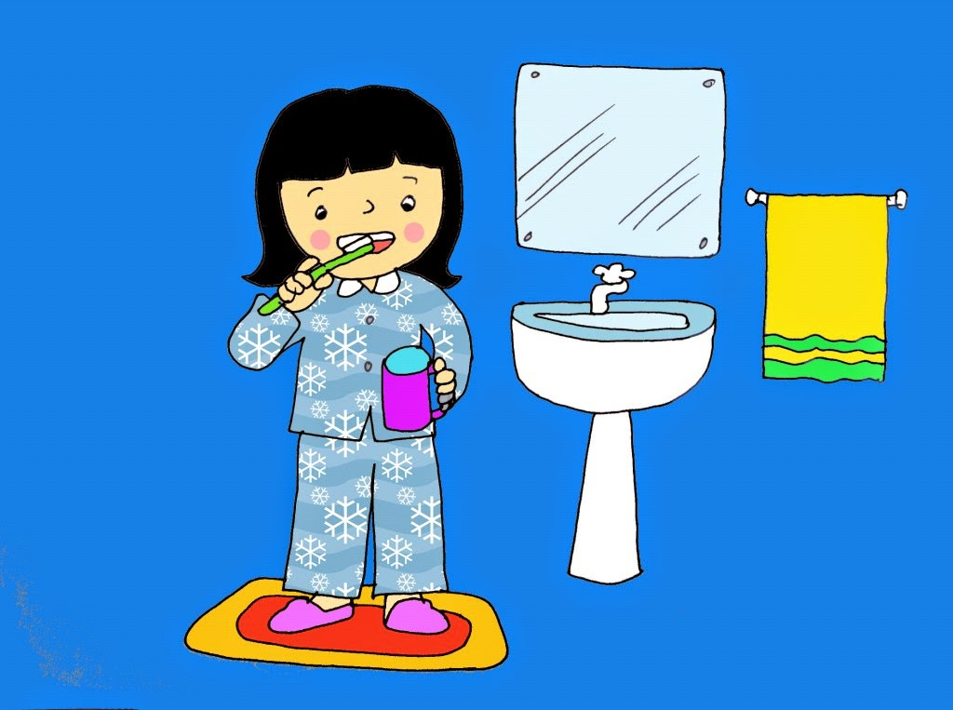

Slide 4
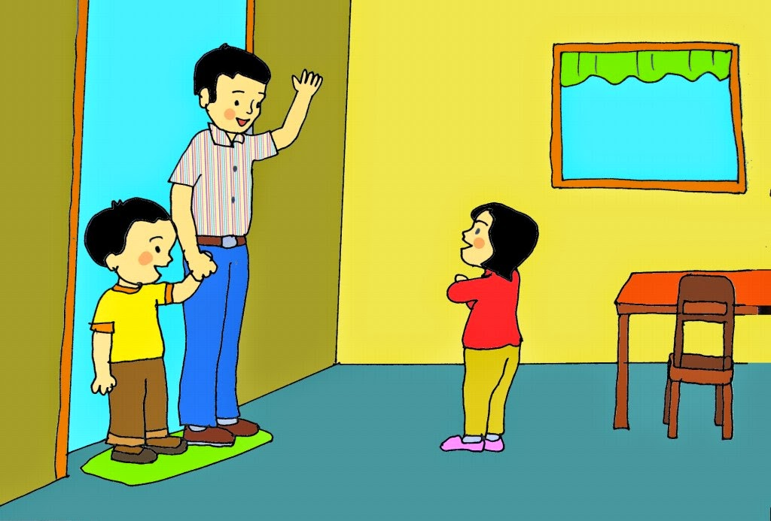

Slide 5
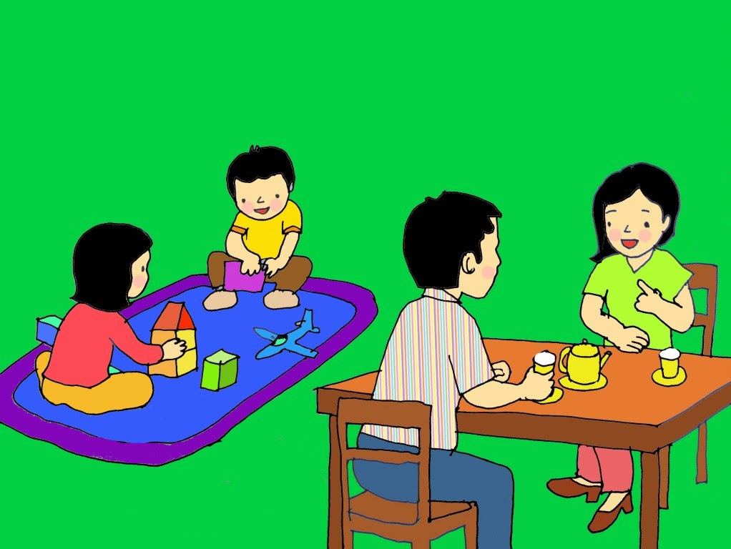

Slide 6
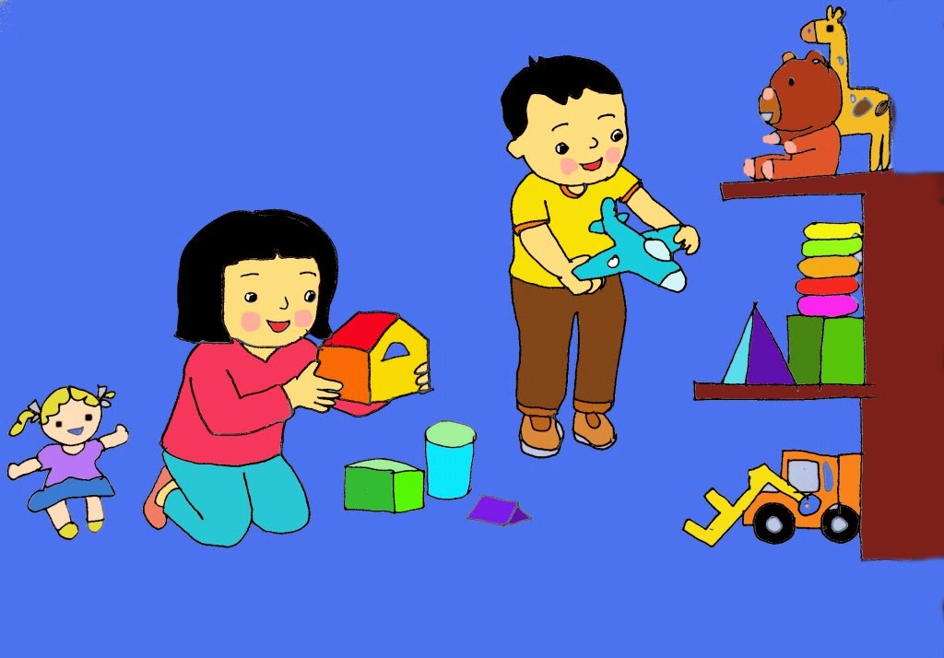

Slide 7
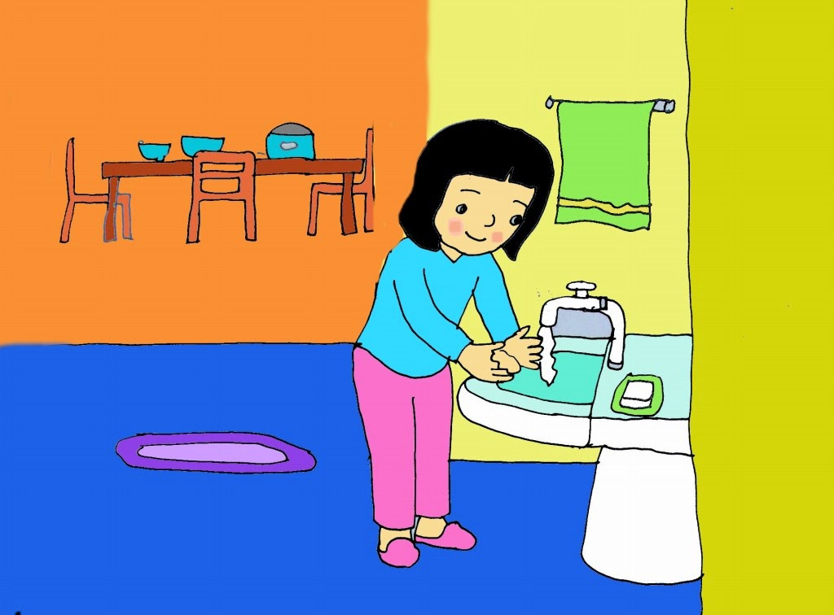

Slide 8
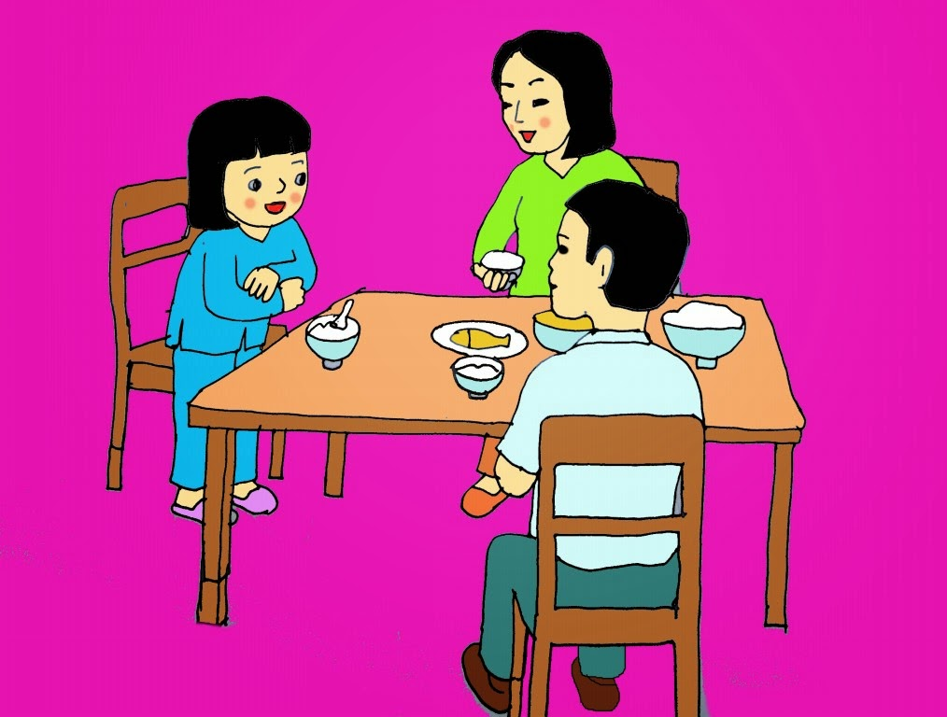

Slide 9
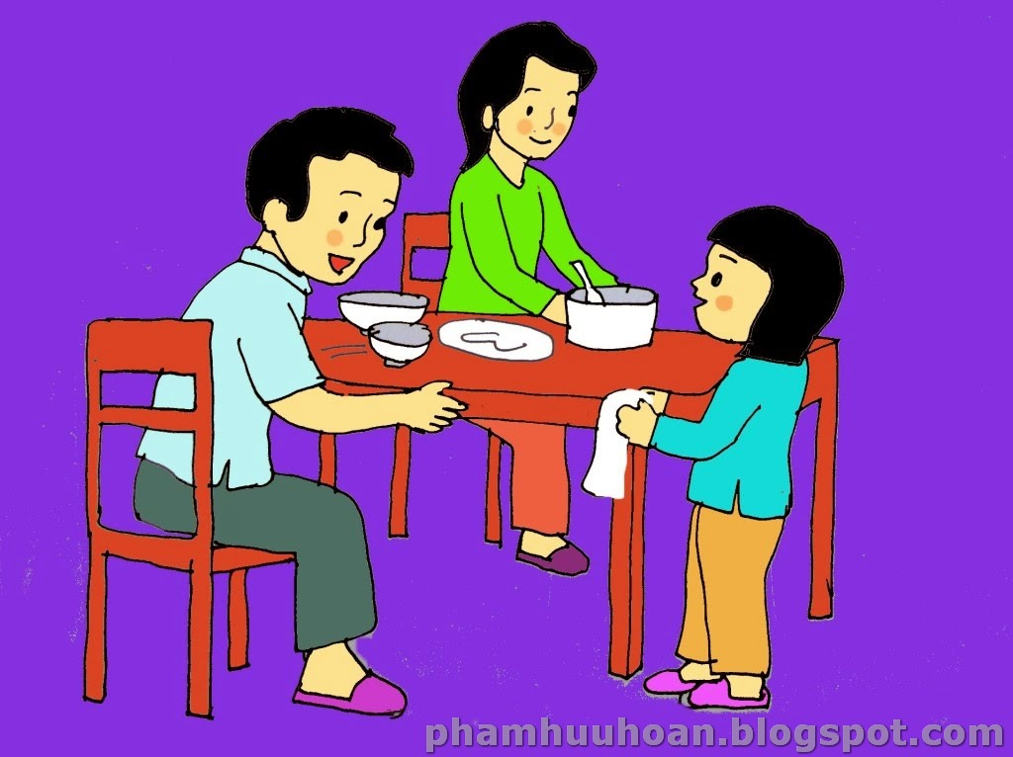

Slide 10
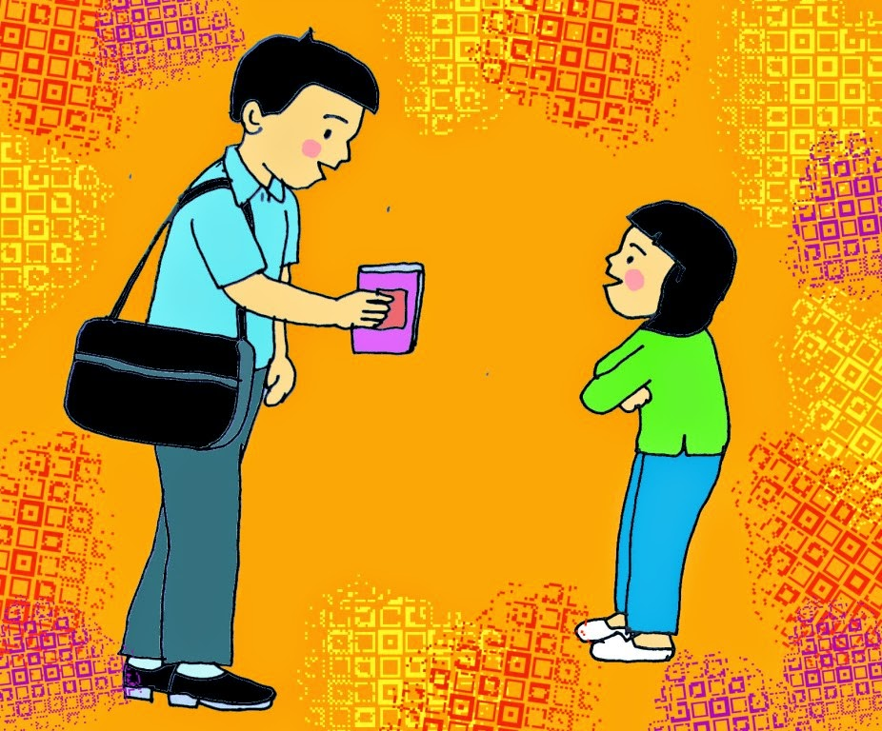

Slide 11
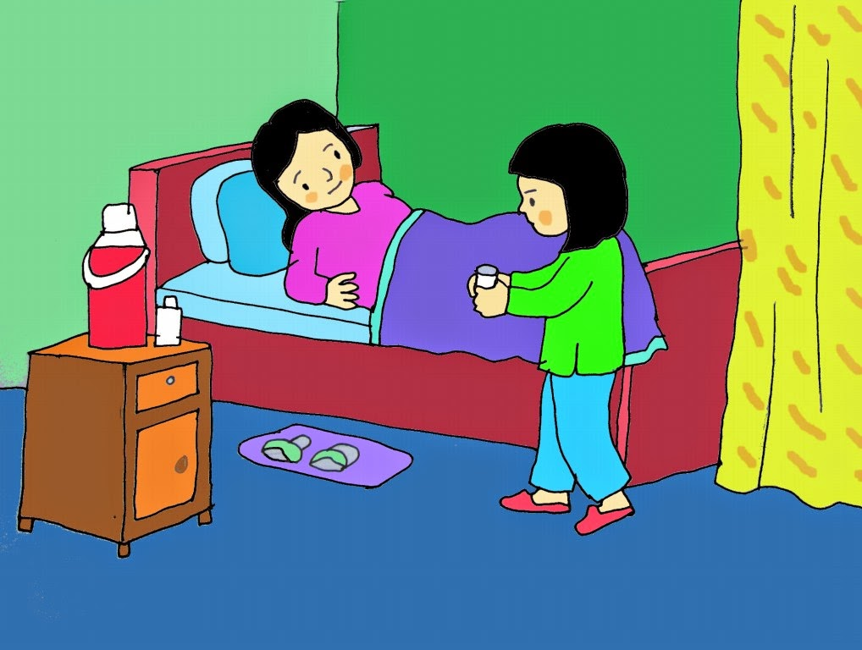

Slide 12
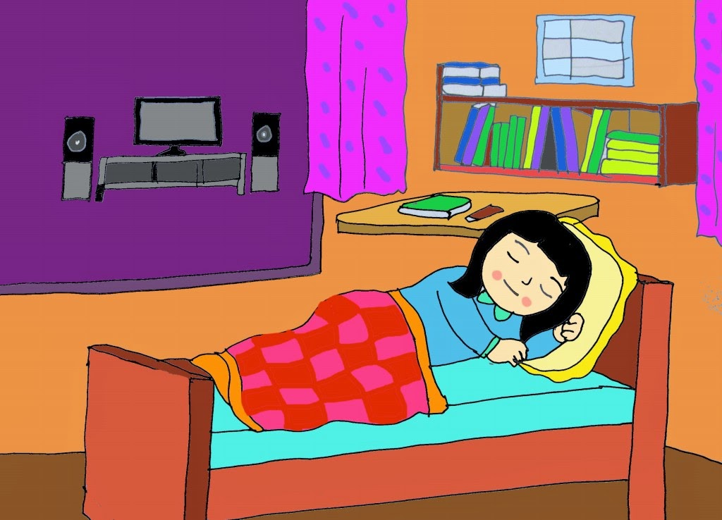

Slide 13
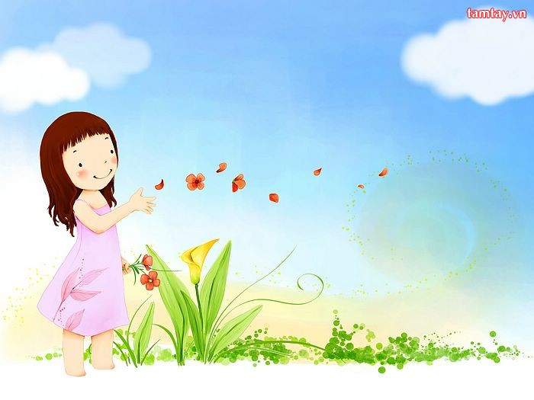
Chân thành cảm ơn các cô giáo
đã về dự giờ thăm lớp

